Slide 1
Paarden en Ezels
Blok 3
2018- 2019

Slide 2
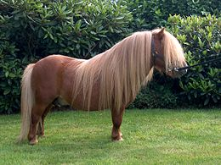
1. Shetland pony

Slide 3
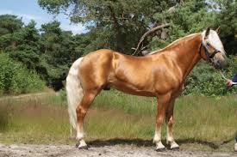
2. Haflinger

Slide 4
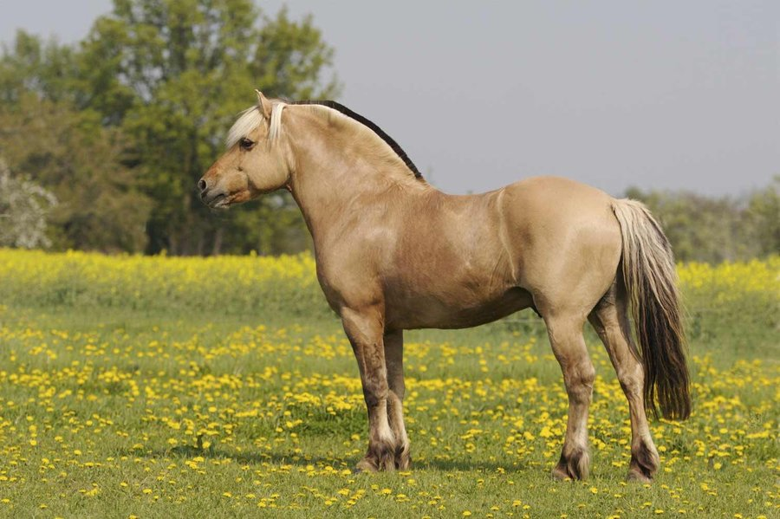
3. Fjord

Slide 5
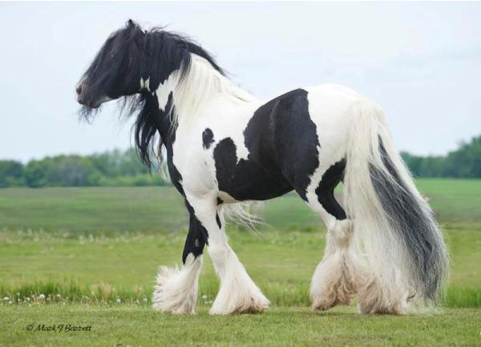
4. Tinker

Slide 6
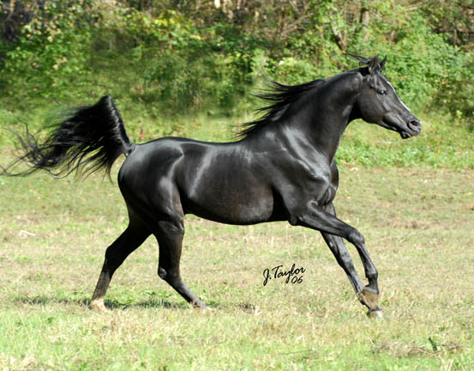
5. Arabisch Volbloed

Slide 7
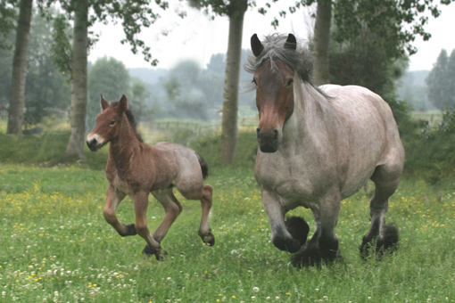
6. Belgisch trekpaard

Slide 8
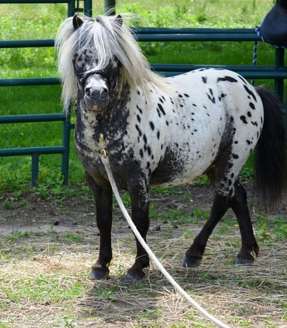
7. Fallabella

Slide 9
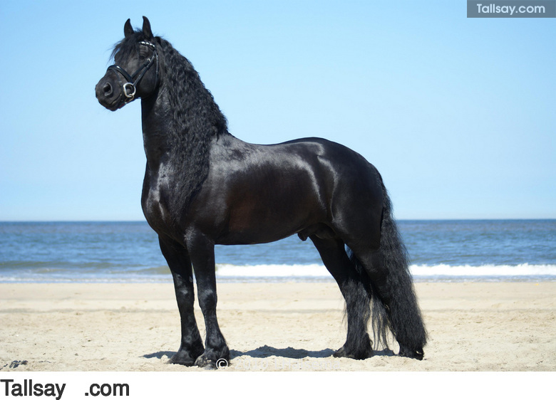
8. Fries

Slide 10
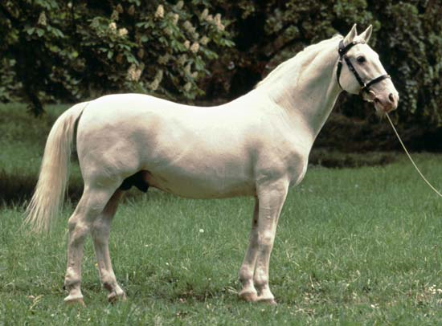
9. Lippizaner

Slide 11
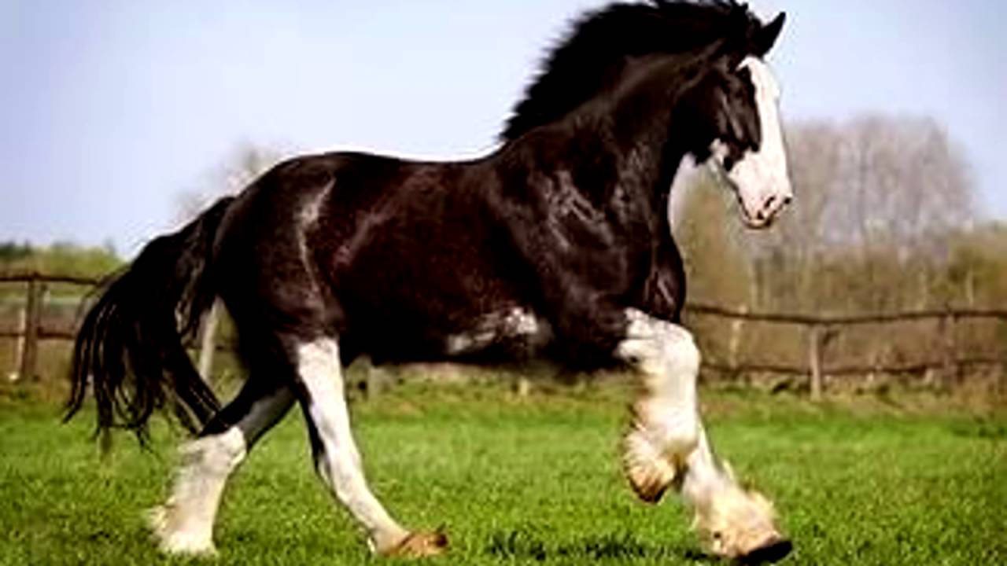
10. Shire

Slide 12
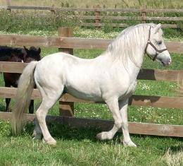
11. Wehls Pony

Slide 13
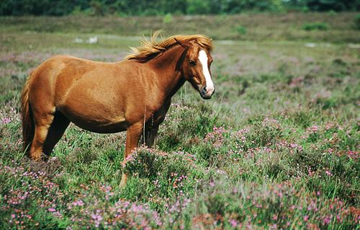
12. New Forest

Slide 14
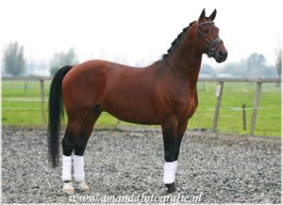
13. KWPN

Slide 15
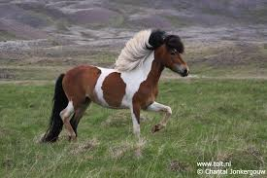
14. IJslander

Slide 16
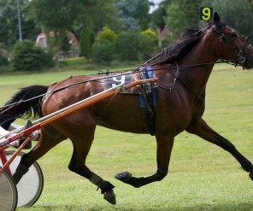
15. Draver

Slide 17
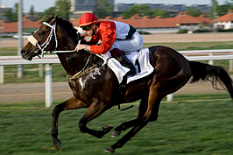
16. Engels volbloed

Slide 18
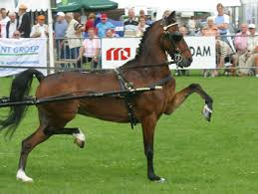
17. Hackney

Slide 19
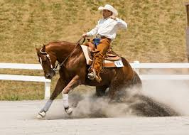
18. Quater horse

Slide 20
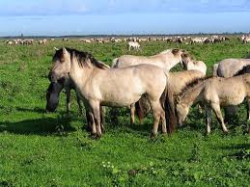
19. Konikpaard

Slide 21
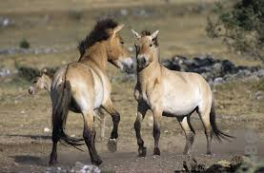
20. Przewalski

Slide 22
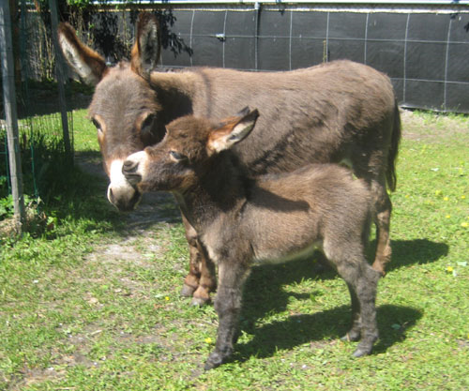
21.Mini ezels

Slide 23
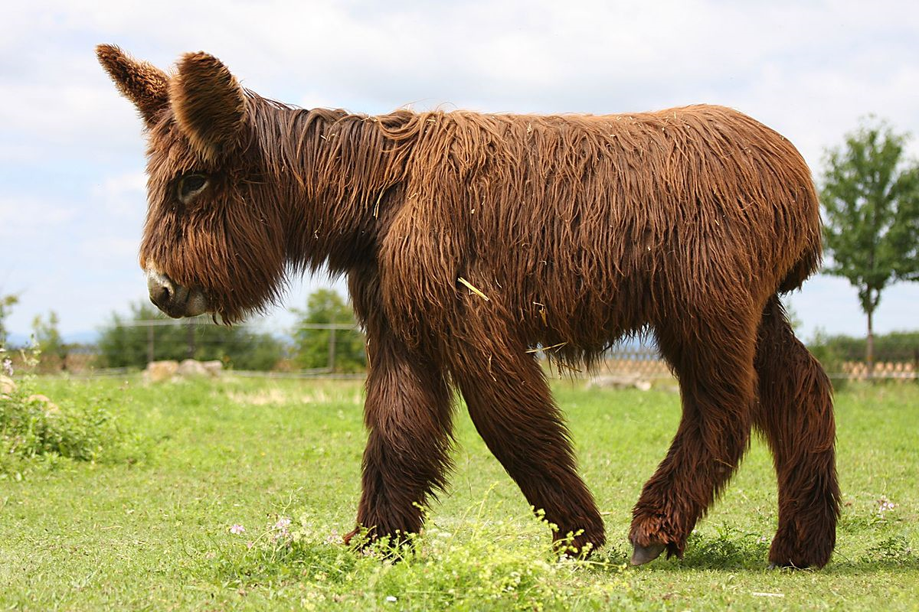
22. Poitou

Slide 24
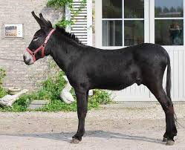
23.Grand Noir du Berry

Slide 25
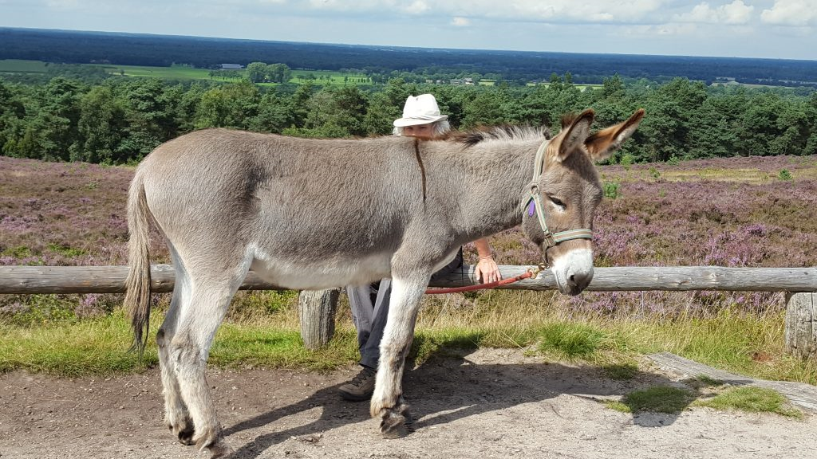
24. Pyreneese ezel

